Slide 1
Політика уряду Народного фронту в Іспанії
(1936 – 1939 р.р.)
Підготувала
учениця 10-А класу
Кошина Анна

Slide 2
Прихід до влади
Жовтень –
1934 р.
повстання трудящих Іспанії в Астурії проти загрози фашизму та його жорстоке придушення.
Виступи прогресивних країн за створення Народного фронту.
Січень –
1936 р.
пакт лівих партії про утворення передвиборчого блоку
Народний фронт.

Slide 3
Програма Народного фронту
Січень –
1936 р.
опублікована програма Народного фронту.
Програма передбачала:
Амністію всім політв’язням.
Відновлення демократичних свобод
Покарання винуватців антиробітничих репресій.
Надання автономії Каталонії.
Підвищення заробітної плати.
Розширення соціального законодавства.
Зниження податків та орендної плати.
Покращення становища ремісників, селян, дрібних торговців.
Проведення аграрних перетворень.

Slide 4
Підтримка
Отже, Народний фронт об’єднав такі сили:
робітники;
селяни;
дрібна та середня буржуазія;
інтелігенція.
Прапор Народного фронту в Іспанії

Slide 5
Вибори
Лютий –
1936 р.
перемога Народного фронту у виборах у кортеси:
268 мандати з 473;
склад Народного фронту:соціалісти, республіканці,
комуністи та анархісти;
сформований уряд на чолі з М. Асанья.

Slide 6
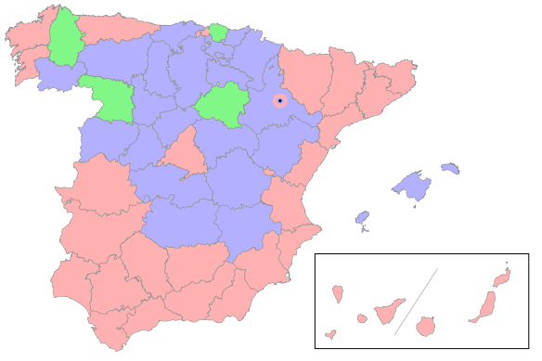
Карта, що показує результати виборів 1936 року. Області, де перемогли:
Народний фронт - червоний,
праві сили - синій,
центр - зелений колір.

Slide 7
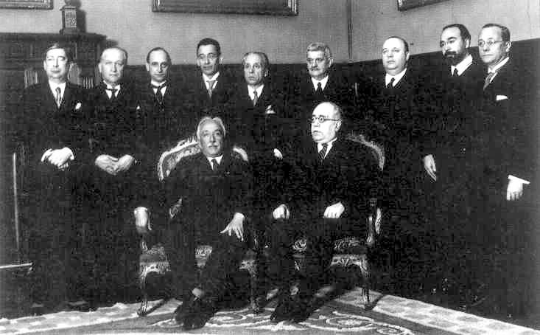
Уряд Народного фронту в Іспанії

Slide 8
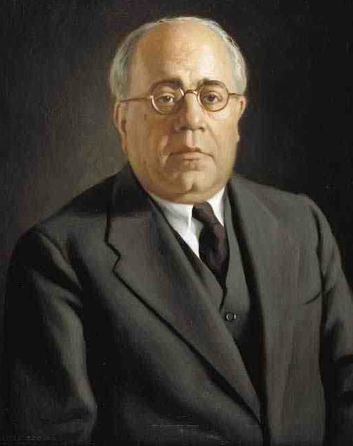
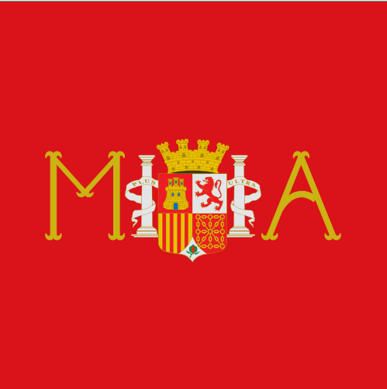
Портрет Мануеля Асанья
Президентський стандарт М. Асанья

Slide 9
Негативні наслідки
Негативні наслідки діяльності Нового фронту:
Безладдя на підприємствах, владу в яких захопили робітники.
Банкіри переводили капітали за кордон.
Зростання цін на продукти й товари першої необхідності.
Закриття підприємств.
Підвищення безробіття.
Зростання злочинності.
17 липня –
1936 р.
Іспанські фашисти і вояччина за підтримки Німеччини та Італії підняли заколот (на чолі з генералом Франко).
Громадянська війна (1936 – 1939 р.р.)
1 квітня –
1939 р.
Уся територія країни опинилась під владою Франсіска Франко.

Slide 10
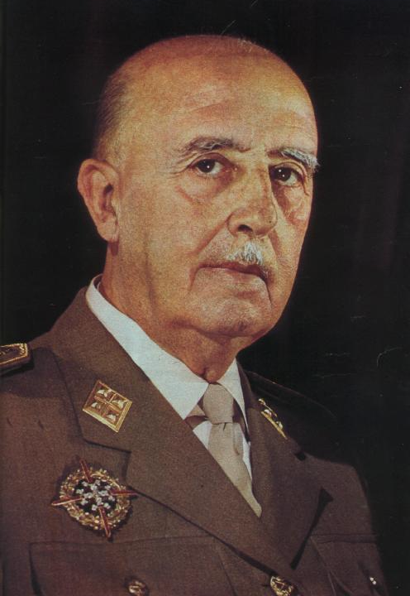
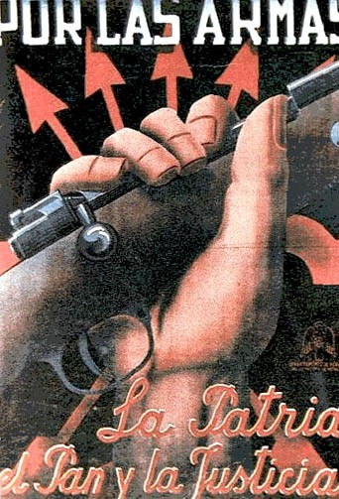
Портрет Франсіско Франко
Іспанська фаланга. Плакат

Slide 11
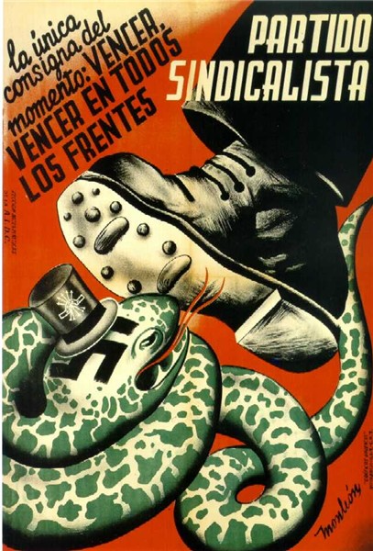
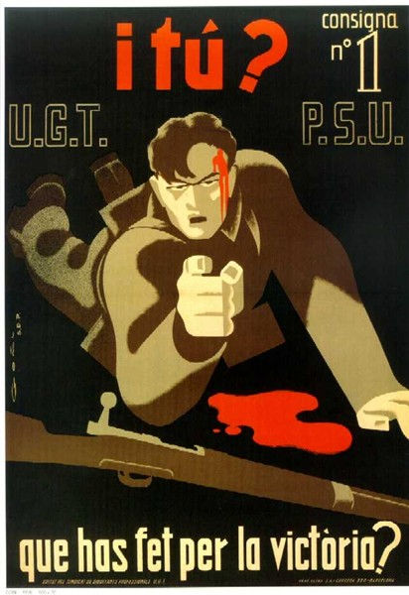
Антифашиські іспанські плакати часів громадянської війни

Slide 12
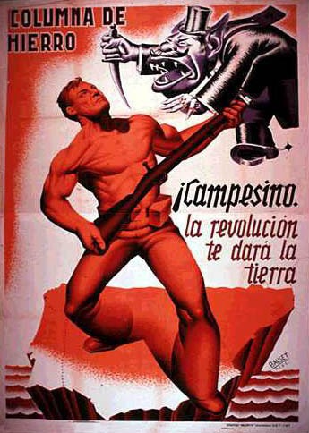
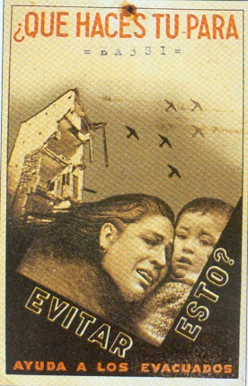
Антифашиські іспанські плакати часів громадянської війни

Slide 13
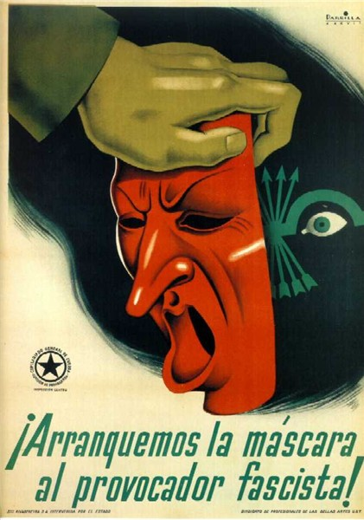
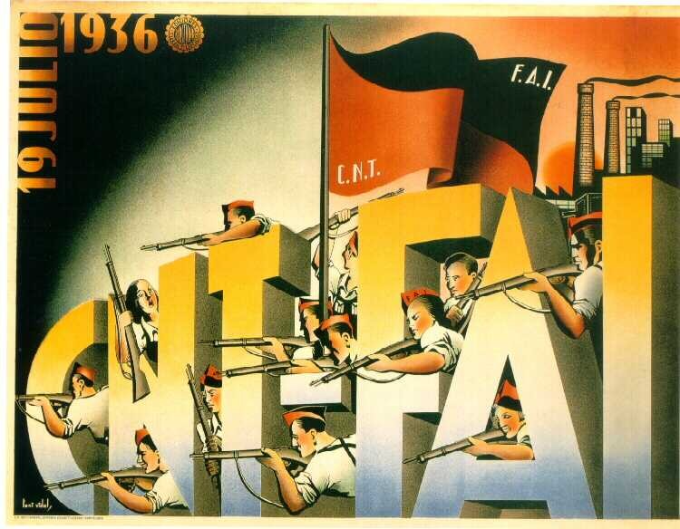
Антифашиські іспанські плакати часів громадянської війни

Slide 14
Політика та досягнення
Промисловість:
1.
2. Націоналізація військової промисловості.
2 серпня –
1936 р.
Декрет про націоналізацію підприємств, що належали учасникам заколоту.
Сільське господарство:
3 жовтня –
1936 р.
Декрет про націоналізацію землі учасників заколоту і передання їх селянам.
1.
2. Відновлення проведення аграрної реформи (близько 100 тис селян отримали 750 тис. га землі).
Фінанси:
1. Державний контроль над банками та діяльністю іноземних компаній.
2. Надання селянам кредитів, добрива і техніки.

Slide 15
Політика та досягнення
Соціальна сфера:
Амністія політичних в’язнів.
Автономія Каталонії.
Закони про охорону праці, підвищення заробітної плати.
8-годинний робочий день.
Жінки отримали рівні з чоловіками права.
Ліквідація неписьменності та організація народної освіти.
Політика реакції:
Розпущено чимало організацій заколотників.
Репресії до 6 тис. фашистів.
Обмежена діяльність газет, неприхильних до Народного фронту.

Slide 16
Прорахунки та причини розпаду
Прорахунки Народного фронту:
Не вжито рішучих заходів реорганізації армії.
Погіршення економічної ситуації.
Аграрне, робітниче і національне питання не біли вирішені повністю.
Повільне здійснення програми.
Слабкість та нерішучість під час французького заколоту.
Відсутність підтримки католицької церкви.
Причини розпаду Народного фронту:
Недостатня єдність.
Масова зневіра у сили Народного фронту.
Негативні прояви анархізму та комунізму.
Інтервенція Німеччини, Італії, Португалії.
Політика “невтручання” Великої Британії, Франції та США.
Зрадницькі дії.

Slide 17
Значення
Значення Народного фронту:
Боротьба за Народний фронт стала основою для розгортання широкого руху опору в роки Другої світової війни.
Досвід боротьби Народного фронту проти фашизму був використаний у роки Другої світової війни.
Значення Громадянської війни:
Майже на три роки зосередила в себе сили міжнародної реакції.
Була важливим етапом у розвитку міжнародної антифашиської солідарності.
Великий досвід боротьби проти фашизму.

